Slide 1
UNIP - Ciência da Computação e Sistemas de Informação
Estrutura de Dados
AULA 3
Alocação dinâmica de memória: Ponteiros
Estrutura de Dados

Slide 2
Variáveis X Ponteiros
VARIÁVEL - Estrutura para armazenamento de dados:
  Tipos de dados do conteúdo é especificado;
  Possui um nome para identifica-lá (identificador);
  Representam UMA REGIÃO da memória.
Nome do
PONTEIRO
Endereço do
PONTEIRO
Endereço
Armazenado
PONTEIRO - Apontador:
  Tipo especial de variável;
  Armazena um endereço de memória (Número inteiro);
  Possui um nome para identificação do ponteiro;
  Aponta para UMA POSIÇÃO na memória
Nome da
VARIÁVEL
(Identificador)
Referência
(endereço)
Conteúdo
(valor)
Estrutura de Dados

Slide 3
Variáveis X Ponteiros
Os ponteiros armazenam o endereço de uma informação e não a própria informação em si.
Endereço
0x249ff5f
‘a’
Referência
letra
0x249ff5f
…
ap
0x249ff58
0x249ff58
0x249ff5f
…
Como ap possui o endereço da variável letra,
dizemos que ap aponta para o conteúdo da variável letra,
sendo possível ler e alterar o conteúdo de letra via o apontador ap.
Estrutura de Dados

Slide 4
Ponteiros - Exemplos
#include <stdio.h>
int main()
{
int num = 10;
printf("O valor armazenado na variável num é : %d", num);
/* Para mostrar o endereço de uma variável usamos o %p
* para formatar, e para obter o valor usamos o &
*/
printf("\n O endereço de memória da variável num é : %p", &num);
return 0;
}

Slide 5
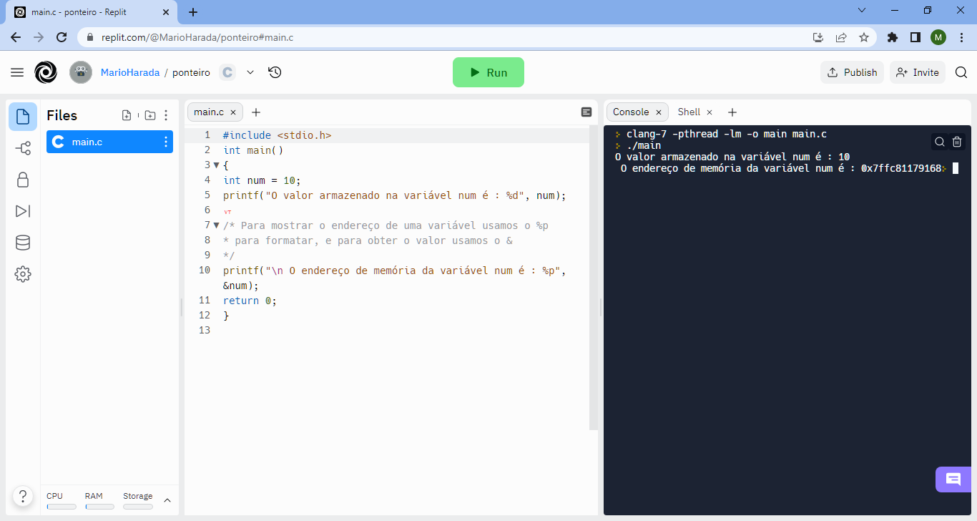
Estrutura de Dados

Slide 6
#include <stdio.h>
int main(void)
{
//Declaração de variável
int num = 10;
//Declaração de pointer
int *p;
//Atribuindo o endereço da variável num ao ponteiro p
p = &num;
printf("O endereço da variável num é: %p", p);
return 0;
}
nome da variável
endereço na memória da variável num é
0xfxxx
num
10
valor armazenado na variável

Slide 7
Como declarar um ponteiro? É muito simples
int numero;
Int *ponteiro_numero;
char letra;
Char *ponteiro_letra;
Operadores & e * em C
& - captura o endereço de memória de uma variável
- captura o valor de uma variável

Slide 8
#include <stdio.h>
int main()
{
/* Ponteiro para variavel do tipo inteiro, pode armazenaro endereço de uma variável to tipo */
int *p;
int var = 10;
/* Atribuindo o endereço da variável var para o ponteiro p. */
p= &var;
printf("Value of variable var is: %d", var);
printf("\nValue of variable var is: %d", *p);
printf("\nAddress of variable var is: %p", &var);
printf("\nAddress of variable var is: %p", p);
printf("\nAddress of pointer p is: %p", &p);
return 0;
}

Slide 9
Exemplo python
class ElementoLista:
def __init__(self, valor, prox_elemento=None):
self.valor = valor
self.prox = prox_elemento
Estrutura de Dados

Slide 10
Ponteiros - Exemplo
#include <stdio.h>
int main () {
char letra = 'a';
/* Declaração de ponteiro para uma variável do tipo caracter */
char *ap;
/* Atribuição de um endereço */
ap = &letra;
/* Exibe o conteúdo da variável letra */
printf (“%c\t”, *ap);
/* Altera o conteúdo da variável letra */
*ap = ‘b’;
printf (“%c\n”, letra);
}
Estrutura de Dados

Slide 11
Ponteiros - Exemplo
#include <stdio.h>
int main() {
int i = 10, *pi;
float f = 1.0, *pf;
pi = &i;
printf ("i = %d\n", *pi);
pf = &f;
printf ("f = %f\n", *pf);
*pi = *pi + 1;
*pf = *pf * 10;
printf ("i = %d\n", *pi);
printf ("f = %f\n", *pf);
}
Estrutura de Dados

Slide 12
Ponteiros
Posições na Memória:
  p++;
  p--;
  p = p + 15;
  p1 > p2
Conteúdo do Ponteiro:
  (*p)++;
  (*p)--;
  (*p + 15);
  *p1 > *p2
Estrutura de Dados

Slide 13
Ponteiros
INICIALIZAÇÃO:
  Se quisermos indicar que um ponteiro não aponta para uma variável, podemos atribuir a ele um “valor nulo”:
p = NULL;
  Essa informação pode ser útil em expressões condicionais:
        if (p == NULL) {
        …
        }
OBS.: Ter muito cuidado para só utilizar ponteiros depois de inicializá-los com um endereço conhecido. Usar sem a inicialização pode levar a travamentos do micro, etc...
Estrutura de Dados

Slide 14
Exercício
Qual é a saída?
  int x = 10;
  int *ptr;
  ptr = &x;
  *ptr = *ptr * x;
  printf(“%d\n”, *ptr);
  printf(“%d\n”, x);
  printf(“%d\n”, ptr);
RESULTADO
100
100
??? //Endereço de Memória
Estrutura de Dados

Slide 15
Ponteiros e Vetores
Vetores e matrizes são ponteiros:
  vet[i] é igual a *(vet + i)
Exemplo:
int i, vet[] = {1,2,3,4,5};
int *v;
v=&vet[0];
for(i=0; i<5;i++)
printf("%i", v[i]);
for(i-0;i<5;i++)
{
printf("%i", *v);
v++;
}
Semelhanças:
*(x+0)=*x=x[0]
*(x+1)=x[1]
*(x+2)=x[2]
...
*(x+n)=x[n]
Estrutura de Dados

Slide 16
Exercício
Qual é a saída?
  int x[3] = {1, 2, 3};
  int *p;
  p = x;
  p[0] = p[1] = p[2];
  printf("%d\n", p[1]);
  printf("%d\n", x[1]);
  printf("%d\n", p);
RESULTADO
3
3
??? // Endereço de Memória
do Primeiro Elemento do Vetor
Estrutura de Dados

Slide 17
Alocação Dinâmica de Memória
Alocar o tamanho de vetores ou matrizes dinamicamente (ou seja, no decorrer do programa)
  Forma Não Dinâmica: int vet[10];
  Forma Dinâmica: int *vet;
Funções (Biblioteca: <stdlib.h>):
  void * malloc(size_t n * size_t size)
  void * calloc(size_t n, size_t size)
  void * realloc(void * ptr, size_t n)
  void free(void * ptr)
Estrutura de Dados

Slide 18
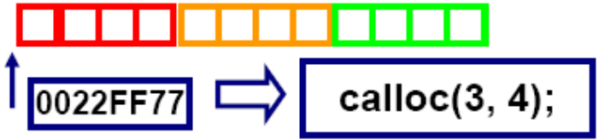
Alocação Dinâmica de Memória
#include <stdio.h>
main()
{
int i, n; float *nota = NULL;
printf(“Entre com tamanho n: ”);
scanf(“%d”,&n);
// Aloca 4*n bytes de memória em
// tempo de execução com
// ponteiro!
nota=(float *)calloc(n,sizeof(float));
for (i=0; i < n; i++)
{
printf(“ Entre a nota %d:”, i+1);
scanf(“%f”, nota+i);
}
for (i=0; i < n; i++)
printf(“\n [%4f] \n”, *(nota+i));
// Mostra o uso da memória.
s = n*sizeof(float);
printf(“Bytes de nota = %d \n”,s);
}
A alocação dinâmica de memória
consiste em determinar em tempo
de execução o quanto de memória
será utilizado. A função
calloc(n, size_t)
fornece o primeiro endereço de
memória de um bloco de n espaços
com size_t bytes. No
exemplo acima são alocados
3*sizeof(float)=3*4 = 12 bytes.
Estrutura de Dados

Slide 19
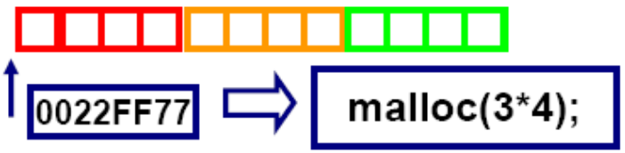
Alocação Dinâmica de Memória
#include <stdio.h>
main()
{
int i, n; float *nota = NULL;
printf(“Entre com tamanho n: ”);
scanf(“%d”,&n);
// Aloca 4*n bytes de memória em
// tempo de execução com
// ponteiro!
nota=(float *)malloc(n*sizeof(float));
for (i=0; i < n; i++)
{
printf(“ Entre a nota %d:”, i+1);
scanf(“%f”, nota+i);
}
for (i=0; i < n; i++)
printf(“\n [%4f] \n”, *(nota+i));
// Mostra o uso da memória.
s = n*sizeof(float);
printf(“Bytes de nota = %d \n”,s);
}
A função malloc(n*size_t)
fornece o primeiro endereço
de memória de um bloco de n
espaços com size_t bytes. No
exemplo acima são alocados
3*sizeof(float) = 3*4 = 12
bytes. A função malloc
possui a mesma utilidade da
função calloc, apenas sua
sintaxe é diferente.
Estrutura de Dados

Slide 20

Alocação Dinâmica de Memória
#include <stdio.h>
main()
{
int i, n; float *nota = NULL;
printf(“Entre com tamanho n: ”);
scanf(“%d”,&n);
// Aloca 4*n bytes de memória em
// tempo de execução com
// ponteiro!
nota=(float *)malloc(n*sizeof(float));
for (i=0; i < n; i++)
{
printf(“ Entre a nota %d:”, i+1);
scanf(“%f”, nota+i);
}
for (i=0; i < n; i++)
printf(“\n [%4f] \n”, *(nota+i));
// Libera memória alocada cujo
// endereço inicial está em nota.
free(nota);
}
Quando é realizada alocação estática
de memória o programa em C
se encarrega de liberar a memória
utilizada. Mas, quando a alocação
dinâmica de memória é empregada,
através de malloc ou calloc,
é necessário, antes de terminar o
uso do programa, liberar a memória
através do comando free().
Estrutura de Dados

Slide 21
Conclusão
Ponteiros são utilizados para:
  Modificar o conteúdo de parâmetros de funções;
  Aumentar a eficiência de programas;
  Manipular estruturas dinâmicas, como listas, filas, pilhas, grafos, árvores etc.
São construções extremamente poderosas na resolução de problemas, mas precisam ser manipuladas com cuidado. Erros de programação com ponteiros estão entre os mais difíceis de serem corrigidos.
  Para minimizar isso, utiliza-se a convenção de inicializar ponteiros com NULL (normalmente igual à zero).
Estrutura de Dados

